Slide 1
Zdarzenia drogowe z udziałem pojazdów straży pożarnej
KP PSP w pow. warszawskim zachodnim

Slide 2
Prawa i obowiązki kierowcy strażaka
Pojazdy uprzywilejowane – definicja i warunki
Zgodnie z ustawą Prawo o ruchu drogowym (art. 53 i 54):
Pojazd straży pożarnej jest uprzywilejowany, gdy:
wysyła sygnały świetlne (migające niebieskie światło) i dźwiękowe,
uczestniczy w akcji ratowniczej lub jest w drodze do zdarzenia,
zachowuje szczególną ostrożność.
Nawet w sytuacji uprzywilejowania kierowca ma obowiązek unikania zagrożenia
dla innych uczestników ruchu!

Slide 3
Odpowiedzialność kierowcy pojazdu uprzywilejowanego
Przepisy Prawa o ruchu drogowym (art. 53, 55 i 57):
Pojazdy uprzywilejowane mogą naruszać przepisy, ale tylko gdy nie spowodują zagrożenia.
Kierowca pojazdu uprzywilejowanego ponosi odpowiedzialność za wypadek, jeśli nie zachowa szczególnej ostrożności.
Zasada ograniczonego zaufania – inni kierowcy muszą ustąpić pojazdowi straży pożarnej, ale strażak musi przewidzieć, że nie każdy to zrobi.
Konsekwencje:
Jeżeli strażak spowoduje wypadek podczas jazdy pojazdem uprzywilejowanym
i naruszy przepisy – ponosi winę jak każdy inny kierowca.

Slide 4
Kary za łamanie przepisów
Przykładowe kary wynikające z Kodeksu wykroczeń i Prawa o ruchu drogowym:
Przekroczenie prędkości:
  10-30 km/h – mandat od 50 do 400 zł + punkty karne.
  50 km/h – mandat do 2500 zł, możliwość utraty prawa jazdy.
Spowodowanie kolizji (art. 86 Kodeksu wykroczeń):
  mandat do 1500 zł, punkty karne, a w razie poważniejszych konsekwencji – sprawa w sądzie.
Spowodowanie wypadku (art. 177 Kodeksu karnego):
  do 3 lat pozbawienia wolności (jeśli ktoś odniesie obrażenia),
  do 8 lat, jeśli skutkiem wypadku jest śmierć.
Jazda pod wpływem alkoholu (art. 178a Kodeksu karnego):
  grzywna, zakaz prowadzenia pojazdów, możliwość więzienia do 2 lat.
Pamiętaj! Pojazd straży pożarnej daje pewne przywileje, ale nie zwalnia z odpowiedzialności

Slide 5
Wypadek wozu strażackiego OSP Bielawa (woj. Mazowieckie)
Do zdarzenia doszło w dniu 30.11.2014 o godz. 13.05 w miejscowości Brześce w powiecie piaseczyńskim
Jadący na sygnałach wóz straży pożarnej wyprzedzał kolumnę pojazdów. Z wyprzedzanej kolumny nagle wyjechał fiat cinquecento i zaczął skręcać w lewo. Doszło do zderzenia. Kierująca cinquecento kobieta, mimo reanimacji, zmarła.

Slide 6
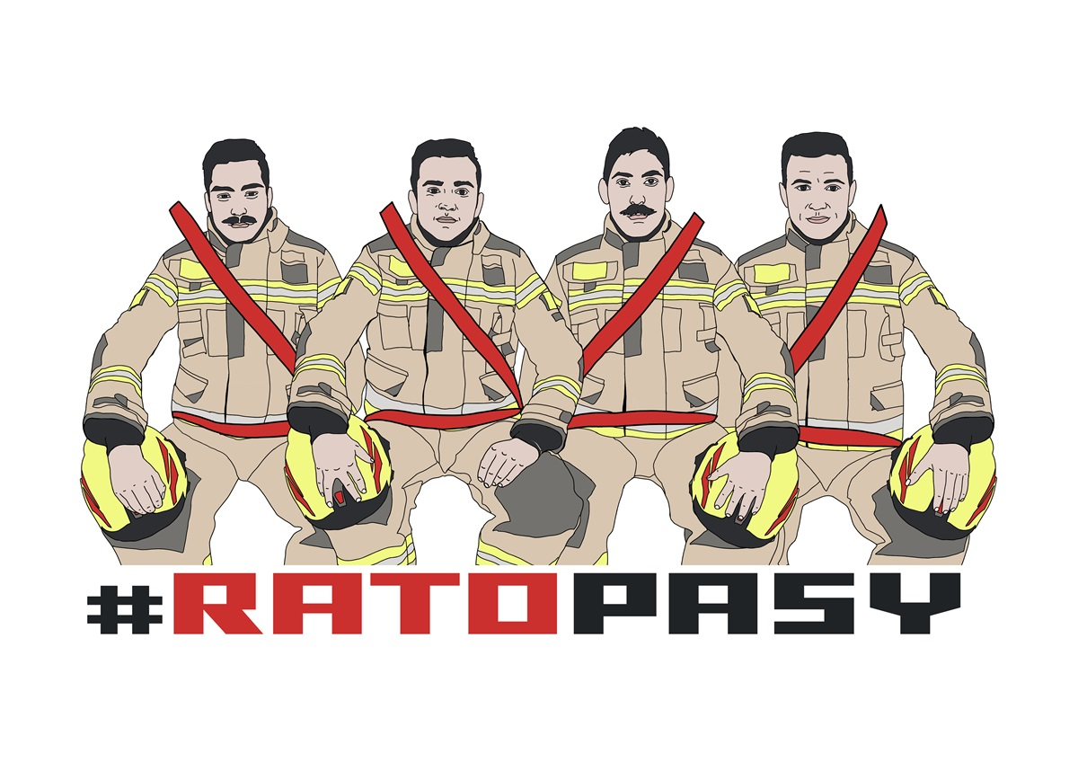
Obowiązek zapinania pasów bezpieczeństwa
Przepisy Prawa o ruchu drogowym (art. 39):
Kierowca i pasażerowie pojazdu straży pożarnej mają obowiązek zapinania pasów bezpieczeństwa podczas jazdy.
Kary za brak pasów:
Mandat: 100 zł.
Punkty karne: 5.
W przypadku przewożenia pasażera bez pasów – odpowiedzialność ponosi również kierowca!
Pamiętaj! Nawet w pojeździe strażackim pasy mogą uratować życie!

Slide 7
Wypadek wozu strażackiego OSP Bielawa (woj. Mazowieckie)
Biegli ustalili, że kierowca wozu strażackiego jechał "pod prąd", pojazdem wypełnionym wodą, na terenie, gdzie znajdowały się domy i szkoła. Jak wskazano, strażak przekroczył dozwoloną prędkość o 131 proc.
Sąd Najwyższy miał poczucie niedosytu, uznał za błędne niewykazanie pewnego wzorca, który przestrzegany powinien być przez kierowcę wozu strażackiego.
Dodał, że "mamy z jednej strony potrzebę gaszenia pożaru, jazdy na pomoc, a z drugiej strony mamy do czynienia z tragicznymi następstwami kolizji". JADĄC RATOWAĆ CUDZE ŻYCIE, OSKARŻONY NIE MIAŁ PRAWA NARAZIĆ I ODEBRAĆ INNEGO ŻYCIA – STWIERDZIŁ UZASADNIAJĄC WYROK SĘDZIA
Kierujący pojazdem pożarniczym został skazany na 2 lata kary więzienia w zawieszeniu, zakaz prowadzenia pojazdów na 5 lat oraz zadośćuczynienie rodzinie w wysokości 40 tyś. Zł.

Slide 8
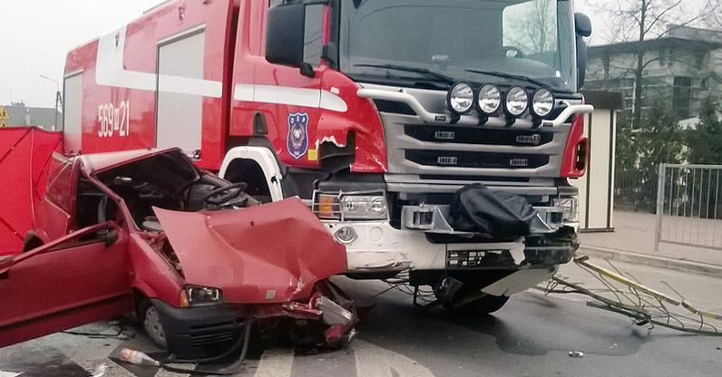
Wypadek wozu strażackiego OSP Bielawa (woj. Mazowieckie)

Slide 9
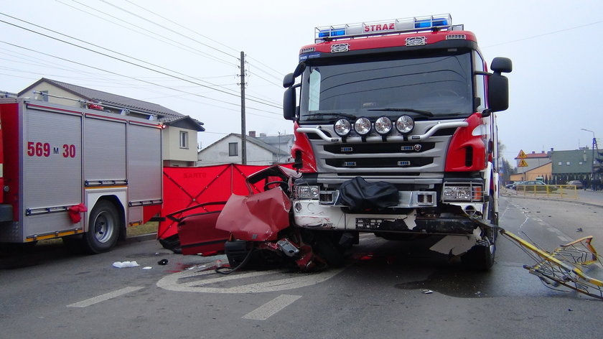
Wypadek wozu strażackiego OSP Bielawa (woj. Mazowieckie)

Slide 10
Wypadek wozu strażackiego OSP Janów (woj. Łódzkie)
W dniu 10 marca 2021 kierujący wozem strażackim jadąc alarmowo do pożaru Traw wyjechał na skrzyżowanie z drogi podporządkowanej i doszło do zderzenia z samochodem dostawczym.
W wyniku zderzenia oba pojazdy dachowały. Ranne zostały trzy osoby – dwóch strażaków i kierowca busa.
Jeden ze strażaków został przetransportowany do szpitala śmigłowcem Lotniczego Pogotowia Ratunkowego.

Slide 11
Wypadek wozu strażackiego OSP Janów (woj. Łódzkie)
W trakcie wykonywania czynności dotyczących wypadku drogowego do jakiego doszło w Janowie policjanci ustalili, że 42-letni kierujący iveco nie posiadł wymaganych uprawnień do kierowania tego typu pojazdem oraz nie miał wymaganego zezwolenia uprawiającego go do kierowania pojazdami uprzywilejowanymi.
Traw postępowanie prowadzone przez policję.

Slide 12
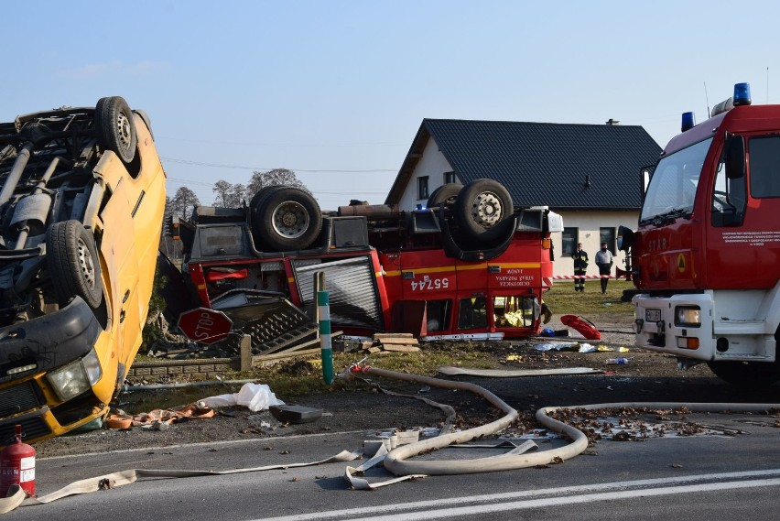
Wypadek wozu strażackiego OSP Janów (woj. Łódzkie)

Slide 13
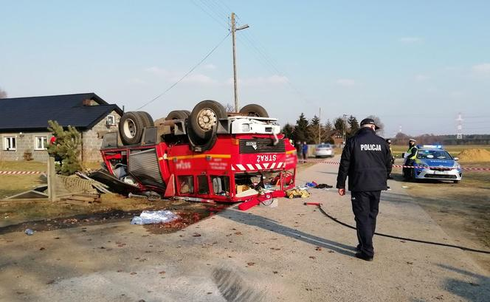
Wypadek wozu strażackiego OSP Janów (woj. Łódzkie)

Slide 14
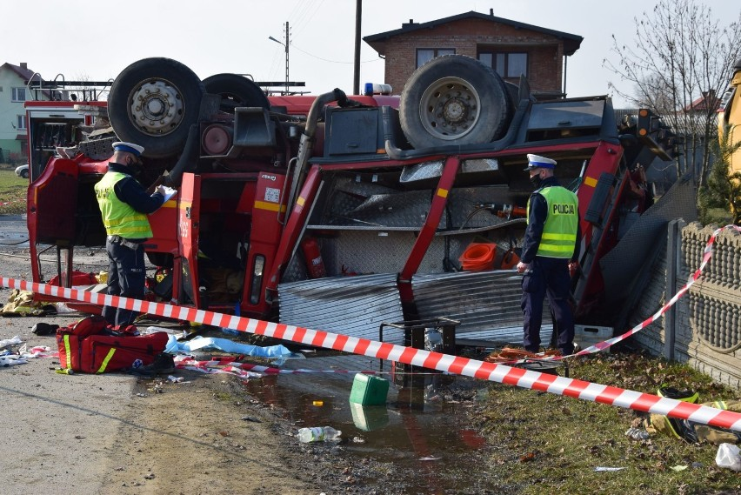
Wypadek wozu strażackiego OSP Janów (woj. Łódzkie)

Slide 15
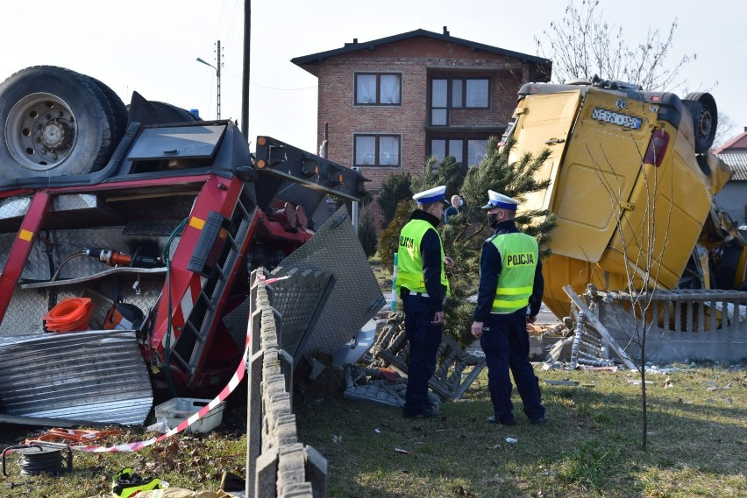
Wypadek wozu strażackiego OSP Janów (woj. Łódzkie)

Slide 16
Bibliografia
https://www.polsatnews.pl
https://40ton.net
https://piasecznonews.pl
https://remiza.com.pl
https://www.se.pl
https://wielun.naszemiasto.pl

Slide 17
Zdarzenia drogowe z udziałem pojazdów straży pożarnej

Slide 18
Wypadek wozów strażackich OSP Szczawno oraz JRG w Krośnie Odrzańskim (gmina Dąbie, powiat krośnieński, woj. lubuskie)
Do zdarzenia doszło w dniu 25.02.2019 około godz. 16:30 w miejscowości Trzebule
Wypadek miał miejsce podczas dojazdu do zdarzenia – zgłoszenie o pożarze. Wozy strażackie poruszały się jeden za drugim, wymijały kolumnę pojazdów, które umożliwiały im przejazd. W pewnym momencie kierujący wozem OSP Szczawno, który poruszał się z tyłu, nie wyhamował i uderzył w tył wozu strażackiego z JRG w Krośnie Odrzańskim oraz nieznacznie zahaczył o ciężarówkę jadącą po przeciwnym pasie ruchu.

Slide 19
Wypadek wozów strażackich OSP Szczawno oraz JRG w Krośnie Odrzańskim (gmina Dąbie, powiat krośnieński, woj. lubuskie)
Kabina pojazdu OSP Szczawno została mocno zniszczona, dowódca zastępu został uwięziony w pojeździe
W zdarzeniu ucierpiało 6 strażaków, dowódcę OSP Szczawno z obrażeniami nóg oraz głowy przetransportowano śmigłowcem LPR do szpitala
Biegli ustalili, że doszło do najechania na tył pojazdu w skutek niezachowania należytej odległości. Wóz JRG w Krośnie Odrzańskim musiał gwałtownie zahamować z uwagi na pojazd ciężarowy poruszający się po przeciwnym pasie ruchu, kierujący OSP Szczawno nie miał czasu na reakcję, nie widział co działo się przed poprzedzającym go pojazdem
Postępowanie w toku

Slide 20
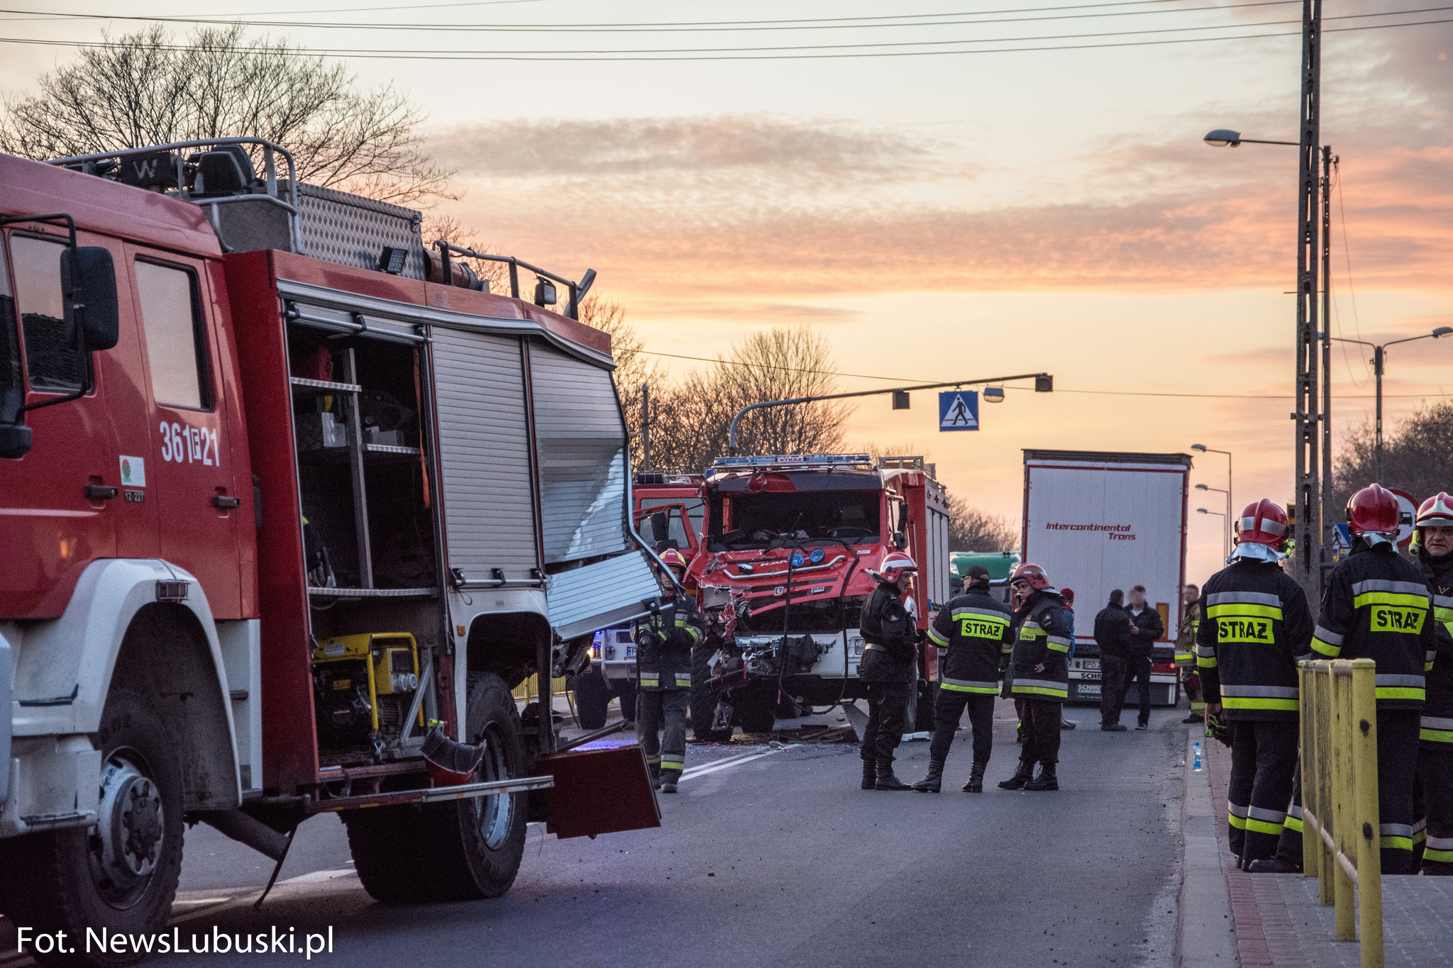
Wypadek wozów strażackich OSP Szczawno oraz JRG w Krośnie Odrzańskim (gmina Dąbie, powiat krośnieński, woj. lubuskie)

Slide 21
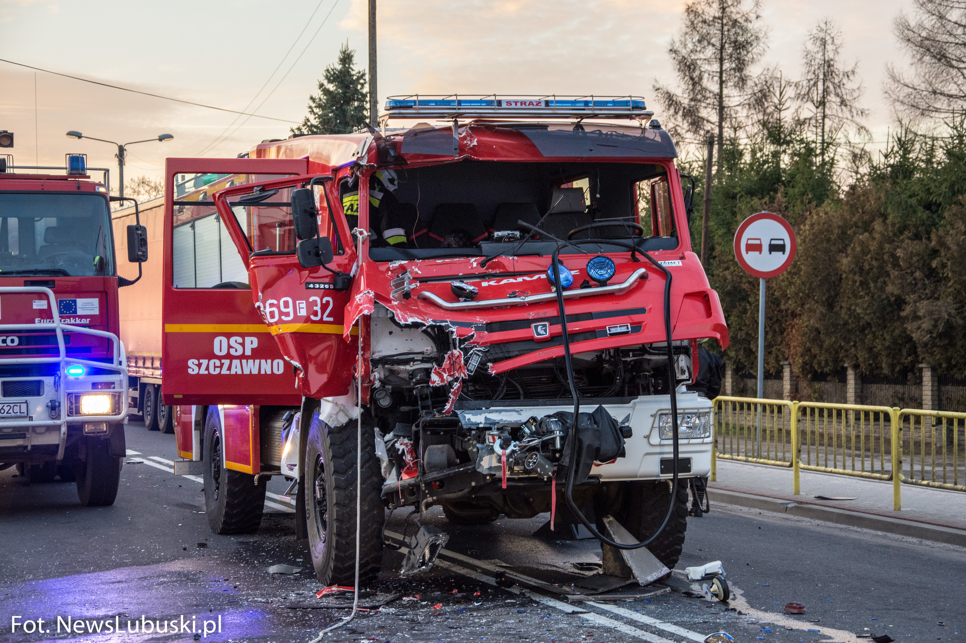
Wypadek wozów strażackich OSP Szczawno oraz JRG w Krośnie Odrzańskim (gmina Dąbie, powiat krośnieński, woj. lubuskie)

Slide 22
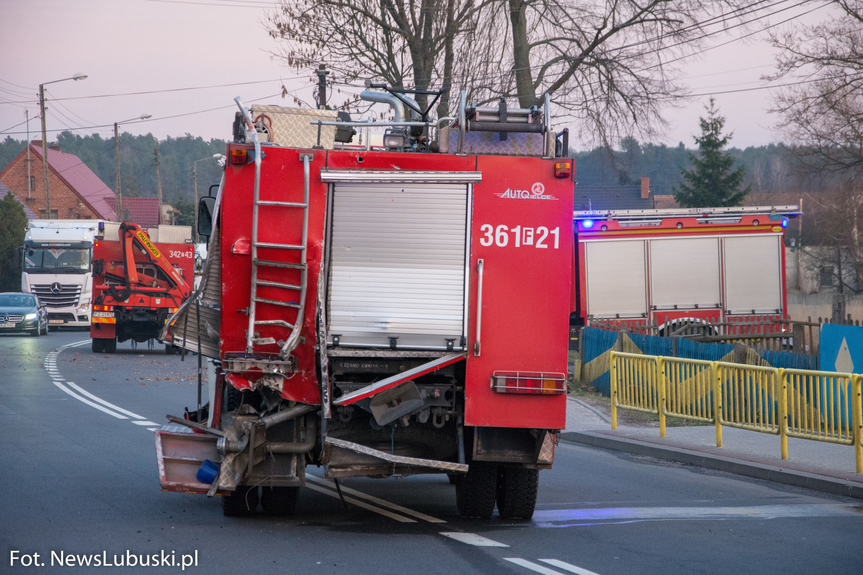
Wypadek wozów strażackich OSP Szczawno oraz JRG w Krośnie Odrzańskim (gmina Dąbie, powiat krośnieński, woj. lubuskie)

Slide 23
Wypadek wozu strażackiego JRG w Sokółce (gmina Sokółka, powiat sokólski, woj. podlaskie)
Do zdarzenia doszło w dniu 15.05.2019 około godz. 10:15 na skrzyżowaniu ul. Grodzieńskiej i Wyszyńskiego w Sokółce
Wypadek miał miejsce na skrzyżowaniu ul. Grodzieńskiej i Wyszyńskiego. Wyjeżdżający z drogi podporządkowanej samochód osobowy marki Skoda, przy (prawdopodobnie) sygnalizowanym zielonym świetle wjechał na skrzyżowanie i zderzył się z wjeżdżającym na skrzyżowanie pojazdem uprzywilejowanym
Wóz strażacki z JRG w Sokółce w wyniku wytrącenia z toru jazdy zjechał na chodnik, przebił ogrodzenie i uderzył w dom

Slide 24
Wypadek wozu strażackiego JRG w Sokółce (gmina Sokółka, powiat sokólski, woj. podlaskie)
W wyniku wypadku rannych zostało 3 strażaków oraz 51-letni kierowca Skody. Wszystkie osoby trafiły do szpitala
Prowadzone śledztwo oraz analiza materiału filmowego wykazała, że zdarzenia zaistniało w wyniku wymuszenia pierwszeństwa przez pojazd uprzywilejowany. Nie mniej jednak dostarczony materiał dowodowy nie wykazał jednoznacznie winy kierującego pojazdem uprzywilejowanym. Na nagraniu nie widać sygnału wyświetlanego dla jednego i drugiego pojazdu, a śledczy opierali się wyłącznie na zeznaniach świadków oraz fakcie, że w momencie kiedy wóz strażacki wjeżdżał na skrzyżowanie inne pojazdy jadące z naprzeciwka stały przed sygnalizatorem.

Slide 25
Wypadek wozu strażackiego JRG w Sokółce (gmina Sokółka, powiat sokólski, woj. podlaskie)
Postępowanie wobec kierującego wozem strażackim zostało umorzone przez Prokuratora Rejonowego w Sokółce na wniosek Policji
Prokuratura stwierdziła, że w zdarzeniu brak jest znamion przestępstwa
Policji ponownie bada zdarzenia pod kątem wykroczenia

Slide 26
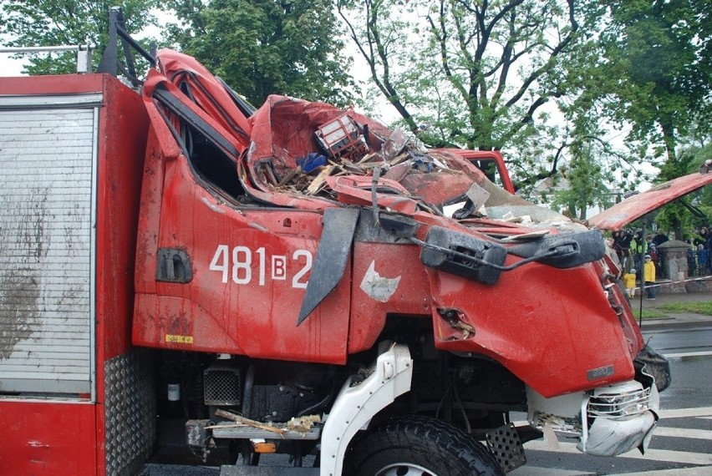
Wypadek wozu strażackiego JRG w Sokółce (gmina Sokółka, powiat sokólski, woj. podlaskie)

Slide 27
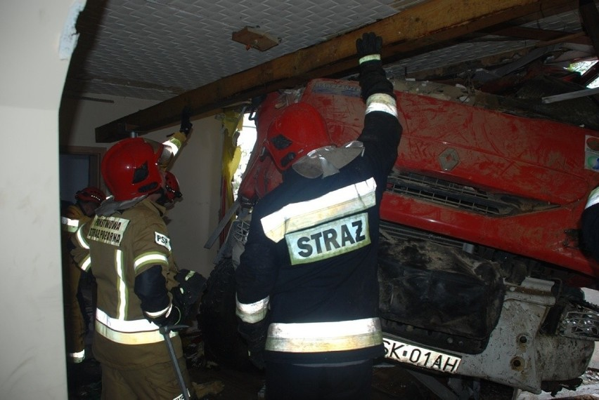
Wypadek wozu strażackiego JRG w Sokółce (gmina Sokółka, powiat sokólski, woj. podlaskie)

Slide 28
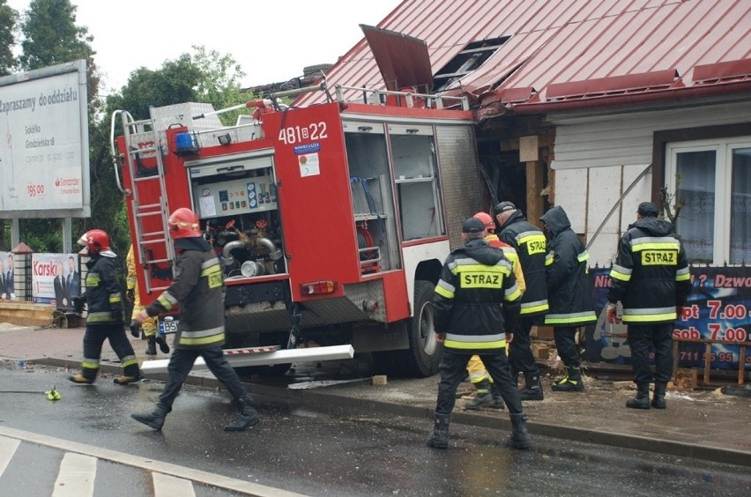
Wypadek wozu strażackiego JRG w Sokółce (gmina Sokółka, powiat sokólski, woj. podlaskie)

Slide 29
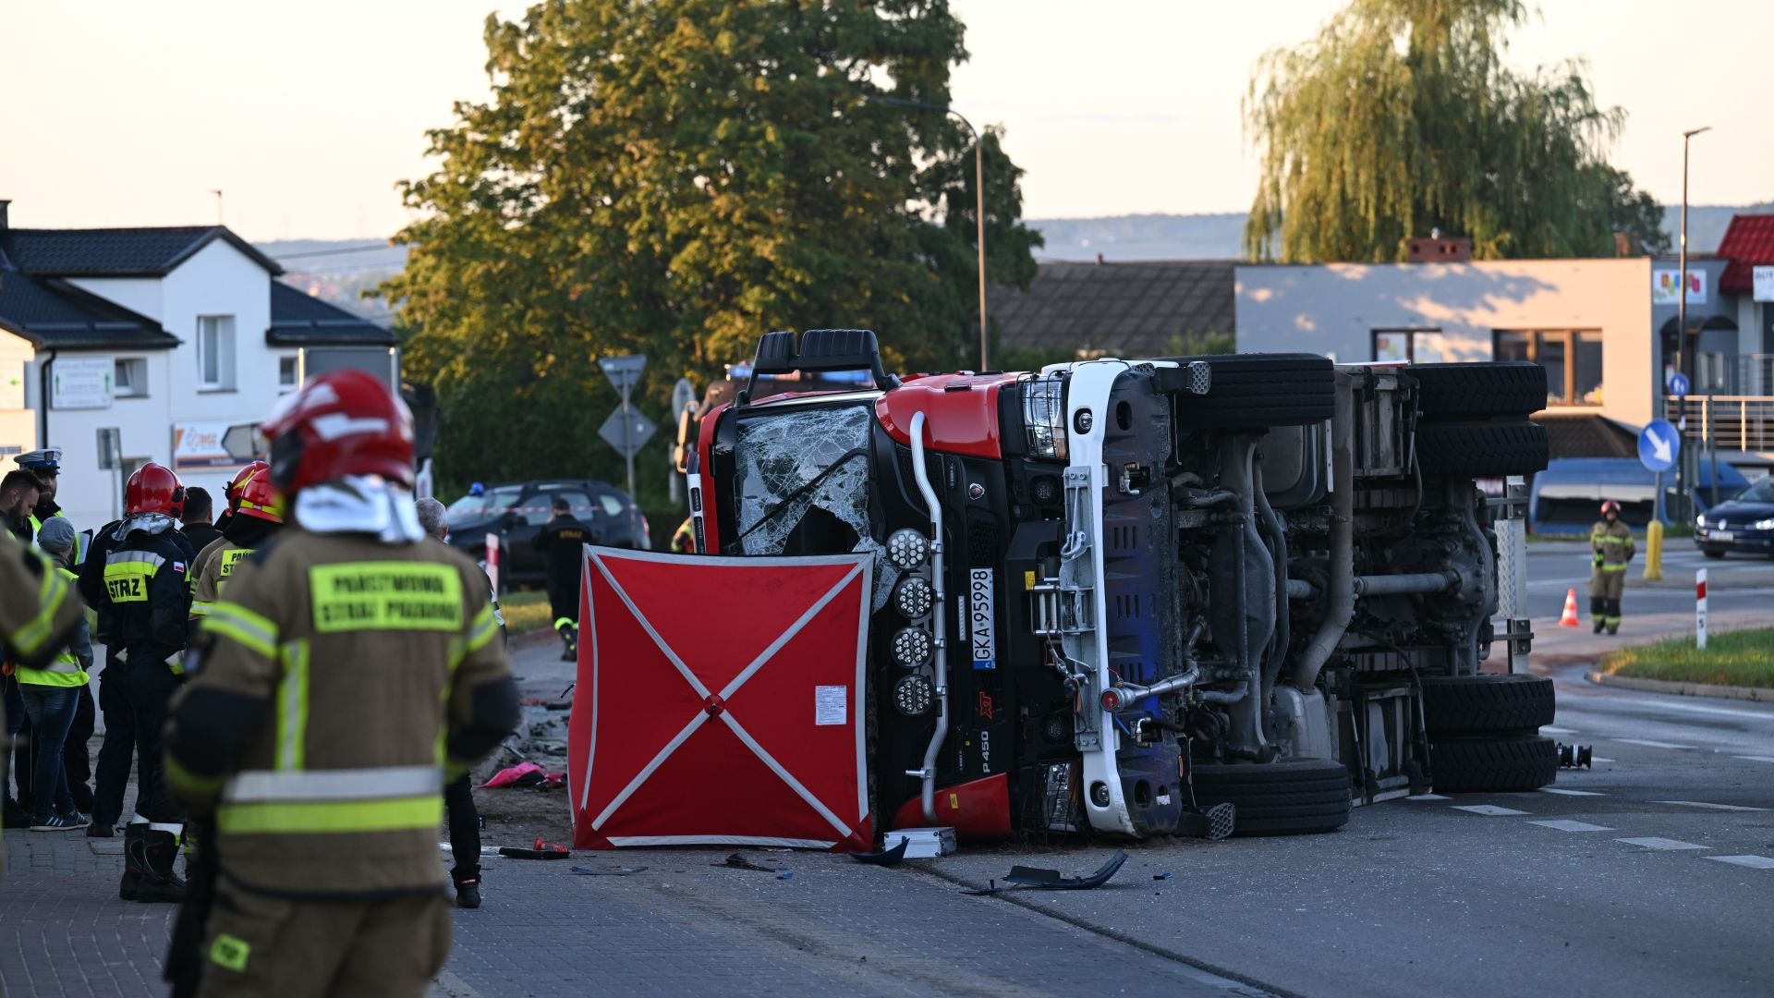
Zarzut nieumyślnego spowodowania wypadku przedstawiła Prokuratura Okręgowa w Gdańsku 35-letniemu kierowcy wozu strażackiego OSP Żukowo (woj. pomorskie). Ma to związek z tragicznym wypadkiem, w którym zginęło dwoje druhów

Slide 30
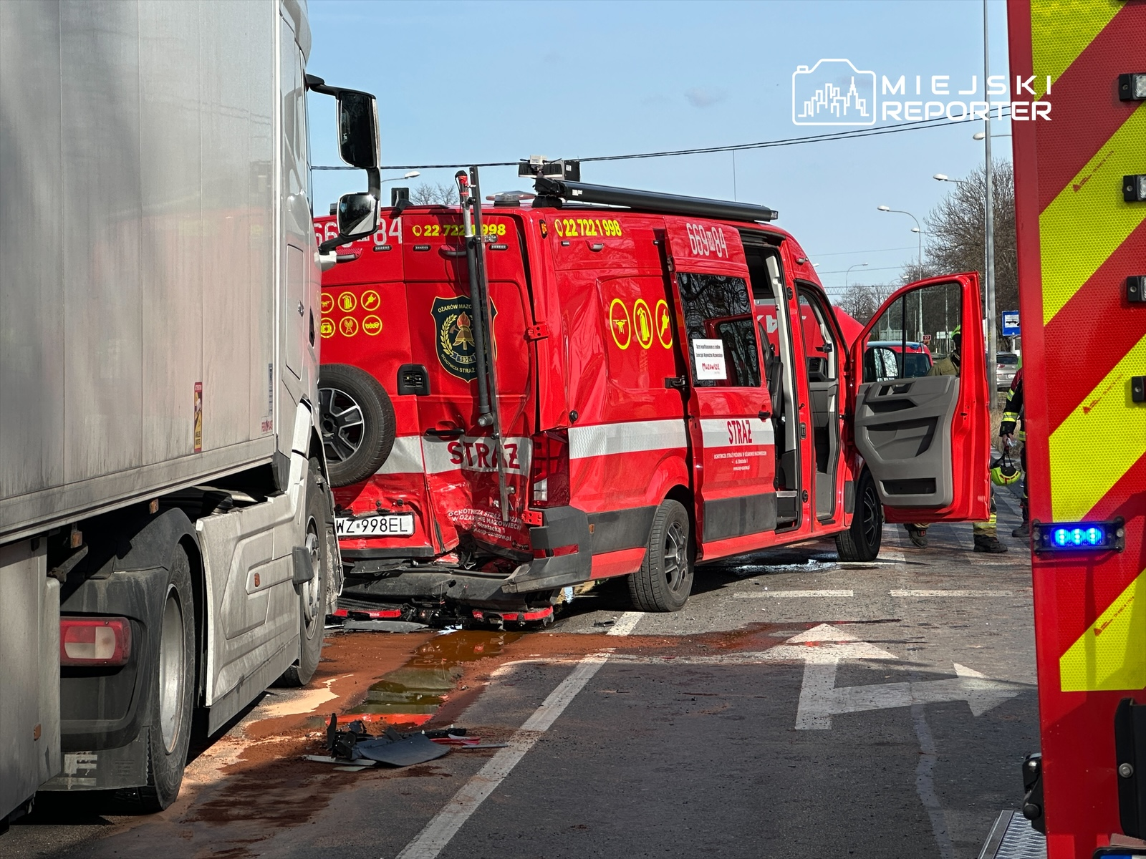
15.03.2025 r. Bronisze – pojazd ciężarowy uderzył w samochody stojące na czerwonym świetle w tym w busa OSP. Pięć osób zostało poszkodowanych w tym dwie druhny z Młodzieżowej Drużyny Pożarniczej.

Slide 31
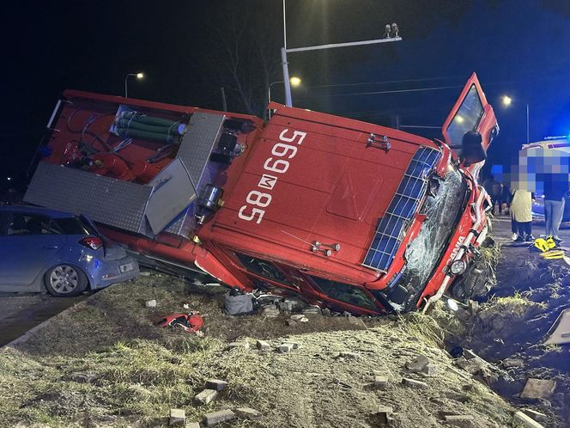
Wypadek w Mroków (pow. Piaseczyński)
13.03.2025 r. Mroków – Na DK 7 wóz strażacki zderzył się z samochodem osobowym. Jedna osoba z osobówki zginęła na miejscu, druga została poważnie ranna. Pojazd uprzywilejowany jadąc do trawy wjechał na czerwonym świetle na skrzyżowanie

Slide 32
Bibliografia
http://www.newslubuski.pl
http://www.wspolczesna.pl
http://www.sokolka.naszemiasto.pl

Slide 33
Bezpieczeństwo strażaków w ruchu drogowym

Slide 34
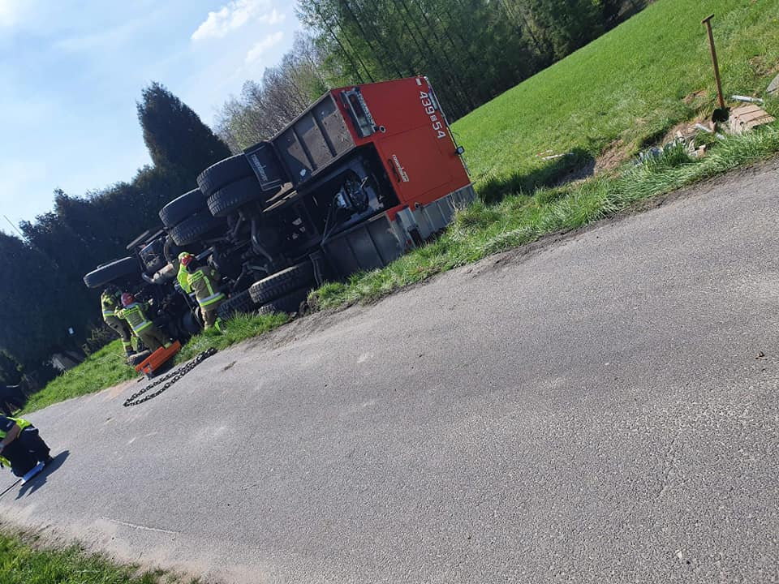
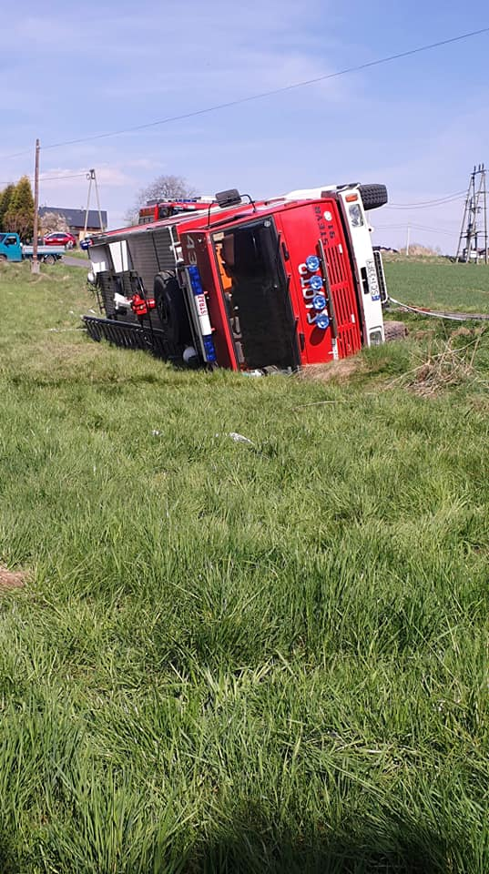
1. jeszcze jeden wypadek podczas dojazdu do zdarzenia
W piątek 30 kwietnia w powiecie cieszyńskim doszło do zdarzenia z udziałem wozu strażackiego z Ochotniczej Straży Pożarnej w Kaczycach.
Około godziny 12.40 wóz strażacki Steyr jadąc ulicą Kłosową wypadł z drogi i przewrócił się na bok. Strażacy jechali do pożaru traw, nikomu nic się nie stało.

Slide 35
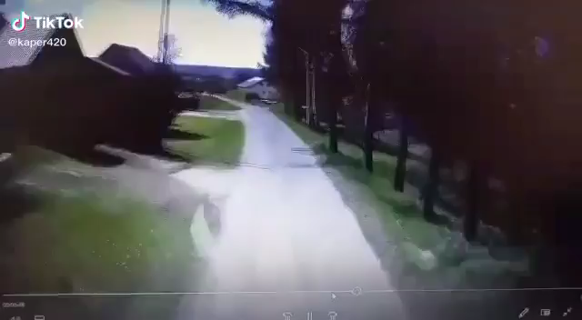
1. jeszcze jeden wypadek podczas dojazdu do zdarzenia
film

Slide 36
2. Wypadki podczas zabezpieczania miejsca zdarzenia
do dużej ilości wypadków dochodzi już po dojeździe na miejsce zdarzenia
nie da się uniknąć rozkojarzenia, ignorancji czy też głupoty ze strony kierujących pojazdami
zabezpieczenie miejsca zdarzenia musi uwzględniać takich kierowców, a także sytuacje kiedy kierujący zaśnie, przegląda telefon, zmienia płytę w odtwarzaczu lub odwróci się do pasażerów.
bezwzględnie jeden z pojazdów straży pożarnej lub innej służby współpracującej musi być użyty jako fizyczne zabezpieczenie miejsca zdarzenia, łącznie z innymi sposobami ostrzegania (znaki, pachołki, lampy, flary itp.)

Slide 37
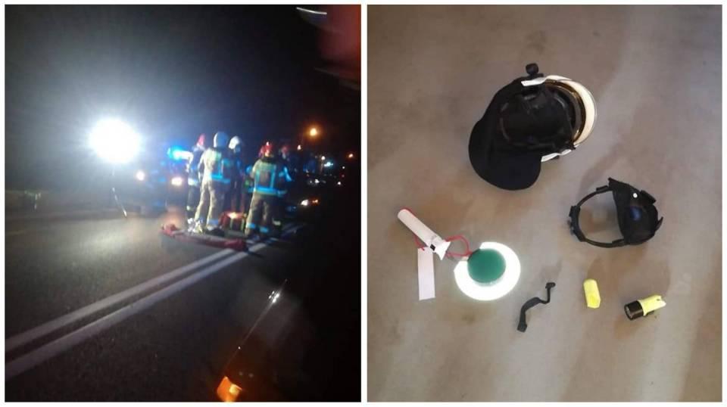
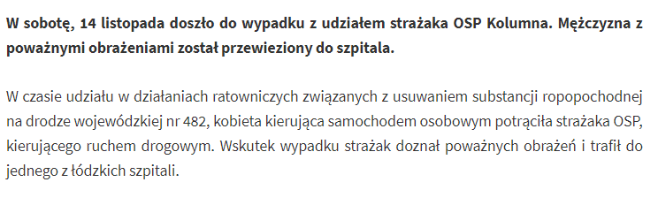
2. Wypadki podczas zabezpieczania miejsca zdarzenia

Slide 38
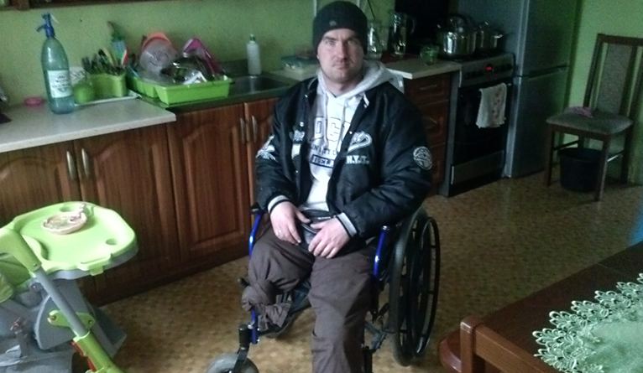
2. Wypadki podczas zabezpieczania miejsca zdarzenia
Mirosław Jeremicz - strażak z Ochotniczej Straży Pożarnej w Chojnie gdy pracował przy usuwaniu plamy oleju z jezdni, potrącił go samochód. Do wypadku doszło 20 października 2010 roku w Lisim Polu
Obrażenia były na tyle poważne, że lekarze musieli amputować mu nogi. Teraz niezbędna jest droga rehabilitacja, protezy i sprzęt ortopedyczny. Jednak do tej pory strażak nie dostał żadnego odszkodowania, ponieważ kierowca, który na niego najechał, został uniewinniony.

Slide 39
2. Wypadki podczas zabezpieczania miejsca zdarzenia
(na podstawie Dz.U.1992.54.259 Rozporządzenia Rady Ministrów z dnia 4 lipca 1992 r. w sprawie zakresu i trybu korzystania z praw przez kierującego działaniem ratowniczym.
§ 1.
1. Kierujący akcją ratowniczą lub innym działaniem ratowniczym prowadzonym przez jednostki ochrony przeciwpożarowej jest uprawniony do zarządzenia:
  5) wstrzymania komunikacji w ruchu lądowym, w szczególności w celu:
    a) zapewnienia właściwego ustawienia i eksploatacji sprzętu ratowniczego,
    b) zapewnienia dróg komunikacyjnych na potrzeby działania ratowniczego,
    c) eliminacji zagrożeń powodowanych przez środki komunikacji,
    d) realizacji zadań określonych w pkt 1-4

Slide 40
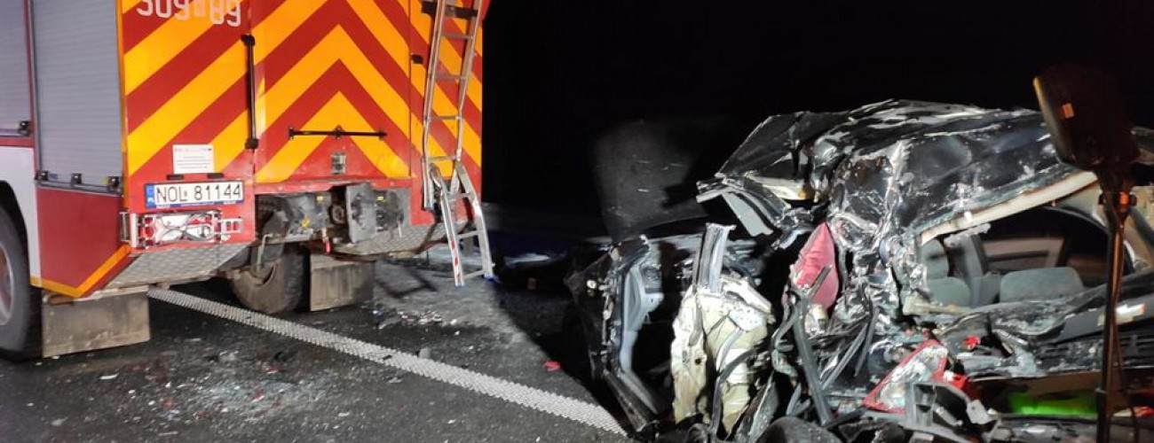
2. Wypadki podczas zabezpieczania miejsca zdarzenia
W piątek (19 marca) po godzinie 16 doszło do tragicznego zdarzenia.
Kierowca busa marki nissan jechał drogą S-51 w stronę Olsztyna - na węźle w okolicach Stawigudy uderzył w metalową barierę ochronną. Do zdarzenia zostały wezwane zastępy straży pożarnej. Dosłownie chwilę później po dojeździe na miejsce strażaków z OSP w Bartągu w ich wóz z dużą prędkością uderzył inny samochód. Kierująca nim kobieta ponosiła śmierć na miejscu.

Slide 41
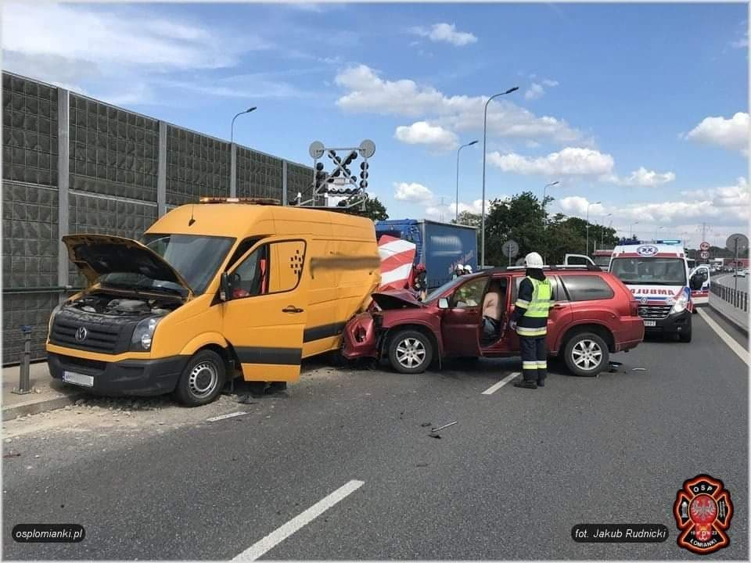
2. Wypadki podczas zabezpieczania miejsca zdarzenia
Najechanie na pojazd służby drogowej zabezpieczający miejsce zdarzenia w Łomiankach

Slide 42
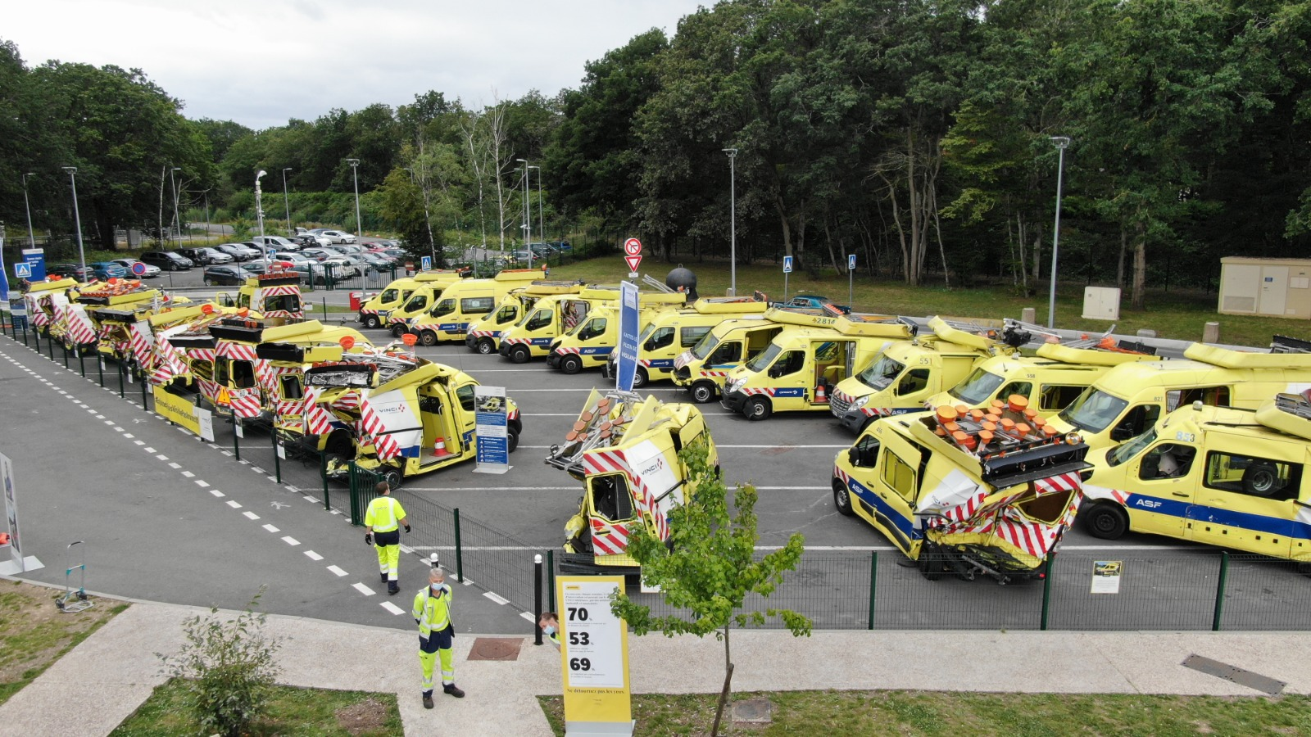
2. Wypadki podczas zabezpieczania miejsca zdarzenia
Francja:
26 pojazdów służby drogowej uszkodzonych w 26 tygodni

Slide 43
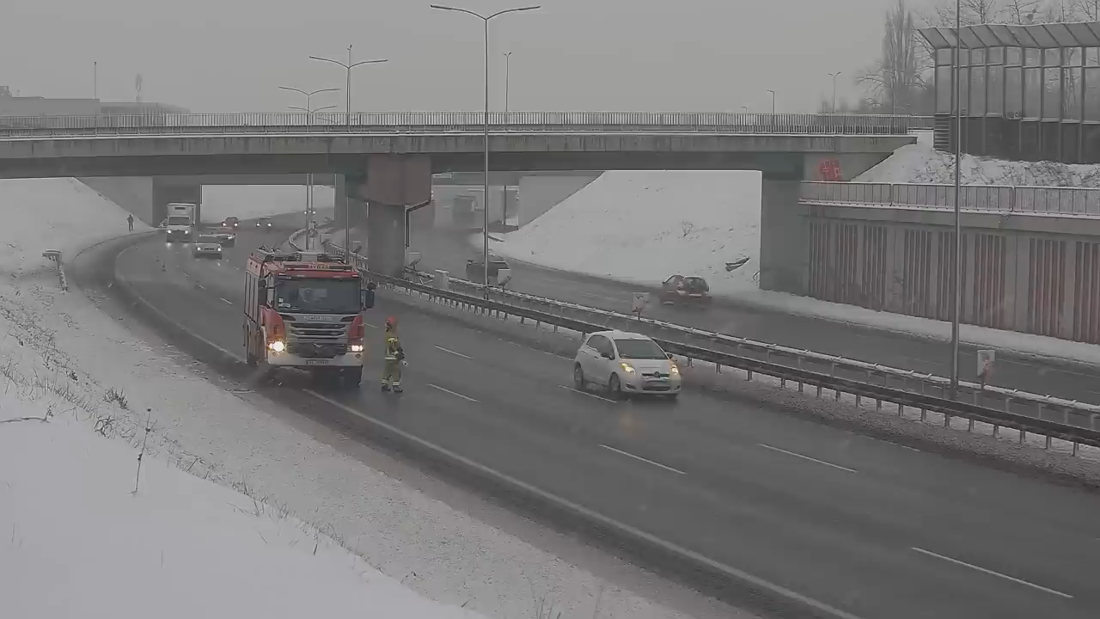
2. Wypadki podczas zabezpieczania miejsca zdarzenia
film

Slide 44
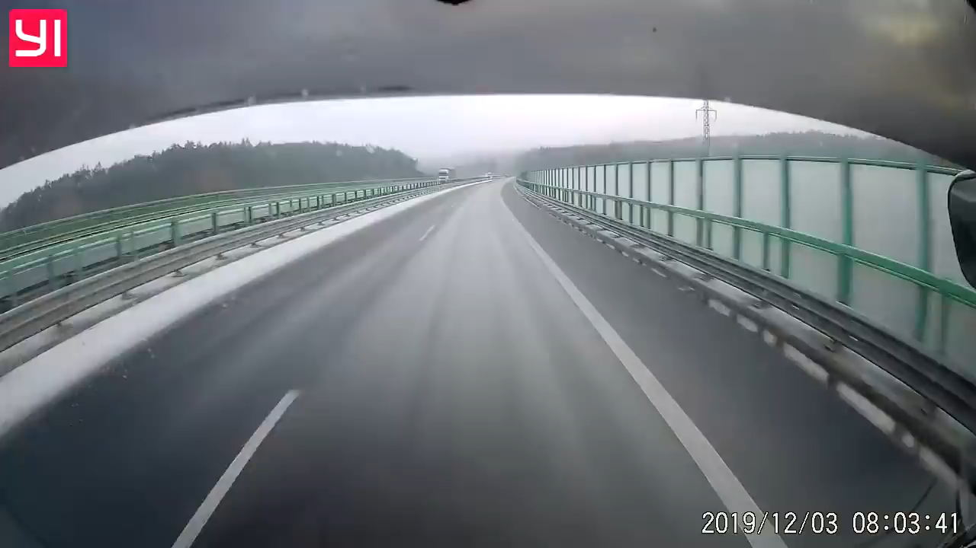
2. Wypadki podczas zabezpieczania miejsca zdarzenia
film

Slide 45
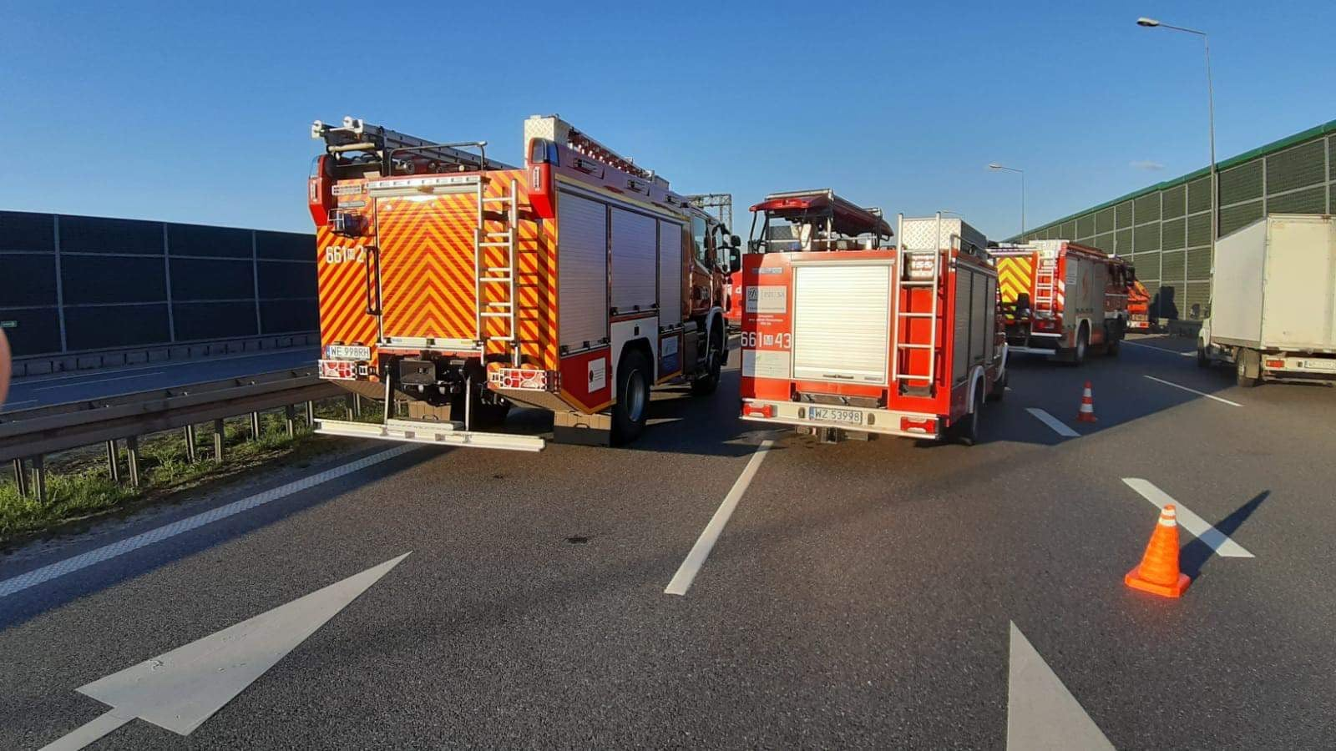
2. Wypadki podczas zabezpieczania miejsca zdarzenia - zabezpieczenie
przykład zabezpieczenia miejsca zdarzenia

Slide 46
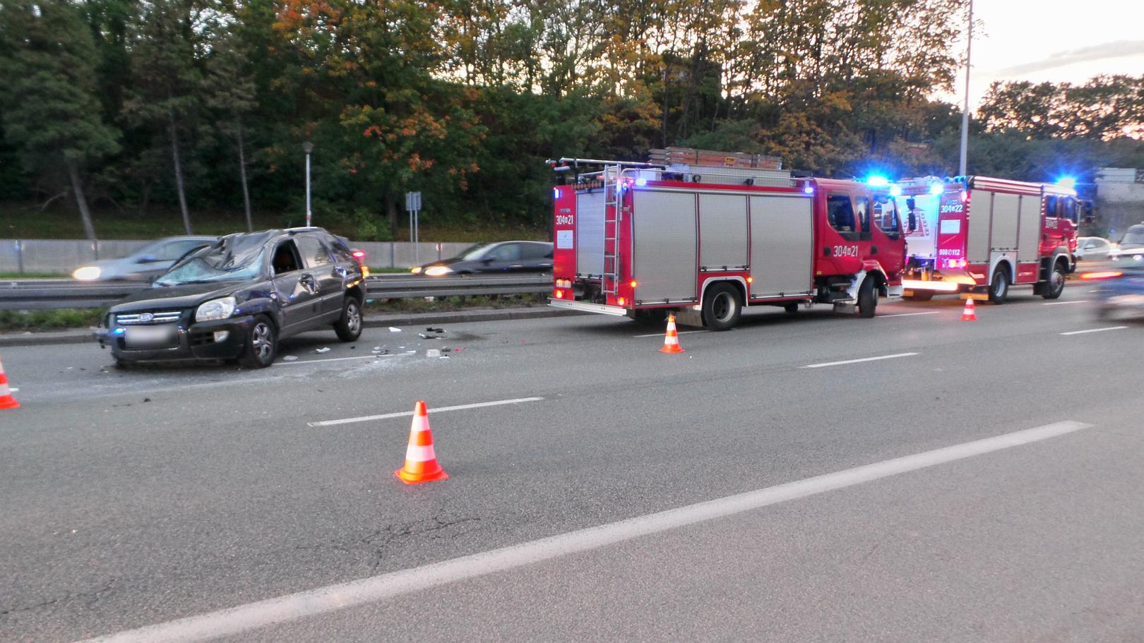
2. Wypadki podczas zabezpieczania miejsca zdarzenia - zabezpieczenie
!
przykład negatywny:
pojazdy stoją „za” zdarzeniem zamiast „przed”

Slide 47
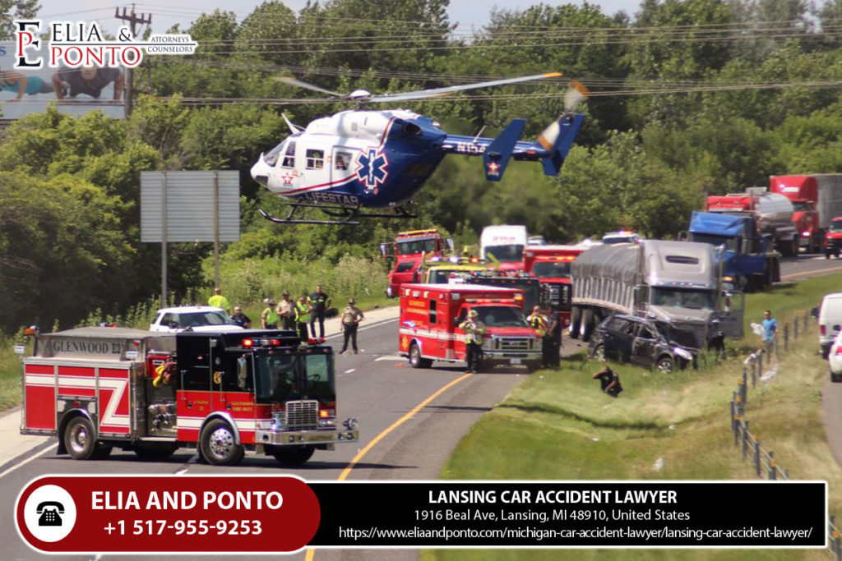
2. Wypadki podczas zabezpieczania miejsca zdarzenia - zabezpieczenie
przykład zabezpieczenia miejsca zdarzenia

Slide 48
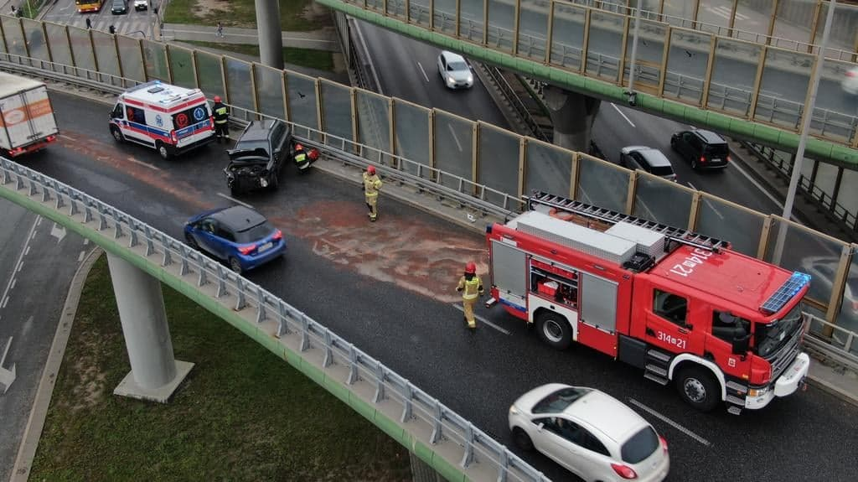
2. Wypadki podczas zabezpieczania miejsca zdarzenia - zabezpieczenie
niebezpieczna sytuacja podczas kierowania ruchu pojazdów jednym pasem
!

Slide 49
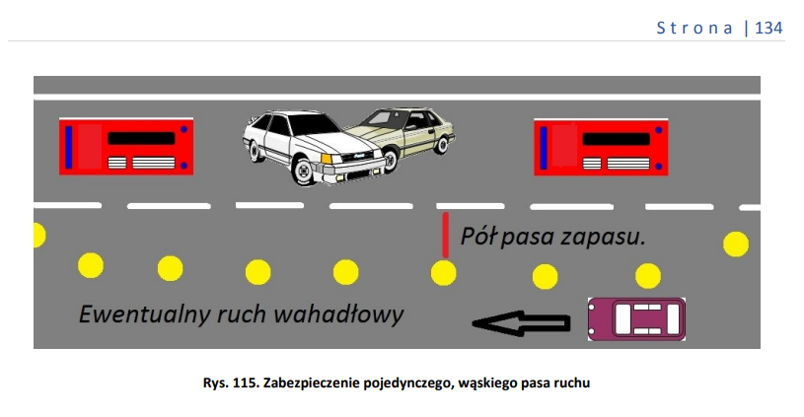
2. Wypadki podczas zabezpieczania miejsca zdarzenia - zabezpieczenie
prawidłowe zabezpieczenie musi uwzględniać pół pasa zapasu
!

Slide 50
bibliografia
https://www.facebook.com/straz.konczyce/posts/1805305553005759
https://strazacki.pl/akcje/kobieta-wjechala-w-woz-strazacki-i-zginela-na-miejscu
https://www.facebook.com/OSPLomianki
https://www.facebook.com/VINCIAutoroutes/photos/a.152363498160055/4290504001012630/
Skrypt do szkolenia z ratownictwa technicznego w zakresie podstawowym
https://tvn24.pl/tvnwarszawa/
https://warszawa-straz.pl/
https://www.eliaandponto.com/michigan-car-accident-lawyer/lansing-car-accident-lawyer/
https://www.youtube.com/watch?v=xPfmlolT2Qs
https://www.youtube.com/watch?v=RfOsKjpKlRg
https://remiza.com.pl/ochotnik-stracil-nogi-nic-nie-dostal/

